Slide 1
background-color: 요소의 배경색을 설정. (예: background-color: red;)
background-image: 요소의 배경 이미지를 설정. (예: background-image: url('image.png');)
background-repeat: 배경 이미지의 반복 방식을 설정. (예: background-repeat: no-repeat;)
background-attachment: 배경 이미지의 스크롤 고정 여부를 설정. (예: background-attachment: fixed;)
background-position: 배경 이미지의 위치를 설정. (예: background-position: center;)
background (shorthand): 위의 모든 배경 속성을 한 번에 설정. (예: background: red url('image.png') no-repeat fixed center;)

Slide 2
border: 테두리의 두께, 스타일, 색상을 한 줄로 설정.
(예: border: 5px solid red;)
border-width: 테두리의 두께를 설정.
(예: border-width: 5px;)
border-style: 테두리의 스타일을 설정 (개별 방향 포함).
border-top-style: 위쪽 테두리 스타일 설정. (예: border-top-style: dotted;)
border-right-style: 오른쪽 테두리 스타일 설정. (예: border-right-style: solid;)
border-bottom-style: 아래쪽 테두리 스타일 설정. (예: border-bottom-style: dotted;)
border-left-style: 왼쪽 테두리 스타일 설정. (예: border-left-style: solid;)
border-color: 테두리의 색상을 설정 (개별 방향 포함).
(예: border-color: red;)
border-radius: 테두리를 둥글게 설정.
(예: border-radius: 10px;)
border-image: 테두리를 이미지로 설정.
border-image-source: 사용할 이미지 경로. (예: border-image-source: url('image.png');)
border-image-slice: 이미지 잘라내기 위치. (예: border-image-slice: 10;)
border-image-width: 테두리 이미지 두께. (예: border-image-width: 5px;)
border-image-outset: 이미지가 바깥으로 벗어나는 크기. (예: border-image-outset: 10px;)
border-image-repeat: 테두리 이미지 반복 방식. (예: border-image-repeat: round;)
border-top: 위쪽 테두리를 설정. (예: border-top: 2px solid blue;)
border-right: 오른쪽 테두리를 설정. (예: border-right: 3px dashed green;)
border-bottom: 아래쪽 테두리를 설정. (예: border-bottom: 4px dotted orange;)
border-left: 왼쪽 테두리를 설정. (예: border-left: 5px double purple;)

Slide 3
margin: 모든 방향(위, 오른쪽, 아래, 왼쪽)의 여백을 한 줄로 설정.
(예: margin: 10px 20px 15px 5px;)
margin-top: 위쪽 여백을 설정.
(예: margin-top: 10px;)
margin-right: 오른쪽 여백을 설정.
(예: margin-right: 20px;)
margin-bottom: 아래쪽 여백을 설정.
(예: margin-bottom: 15px;)
margin-left: 왼쪽 여백을 설정.
(예: margin-left: 5px;)

Slide 4
padding-top: 위쪽 패딩(안쪽 여백)을 설정.
(예: padding-top: 10px;)
padding-right: 오른쪽 패딩을 설정.
(예: padding-right: 15px;)
padding-bottom: 아래쪽 패딩을 설정.
(예: padding-bottom: 20px;)
padding-left: 왼쪽 패딩을 설정.
(예: padding-left: 25px;)
padding 속성을 이용해 모든 방향의 패딩을 한 줄로 설정 가능:
4개 값: 위, 오른쪽, 아래, 왼쪽 순서로 설정.
(예: padding: 10px 15px 20px 25px;)
3개 값: 위, 좌우, 아래 순서로 설정.
(예: padding: 10px 15px 20px;)
2개 값: 위아래, 좌우 순서로 설정.
(예: padding: 10px 15px;)
1개 값: 모든 방향을 동일한 값으로 설정.
(예: padding: 10px;)

Slide 5
CSS Dimension 관련 속성 정리
width: 요소의 너비를 설정 (기본 내용 영역).
(예: width: 100px;)
min-width: 요소가 가질 수 있는 최소 너비를 설정.
(예: min-width: 200px;)
max-width: 요소가 가질 수 있는 최대 너비를 설정.
(예: max-width: 400px;)
height: 요소의 높이를 설정.
(예: height: 300px;)
min-height: 요소가 가질 수 있는 최소 높이를 설정.
(예: min-height: 100px;)
max-height: 요소가 가질 수 있는 최대 높이를 설정.
(예: max-height: 500px;)

Slide 6


Slide 7
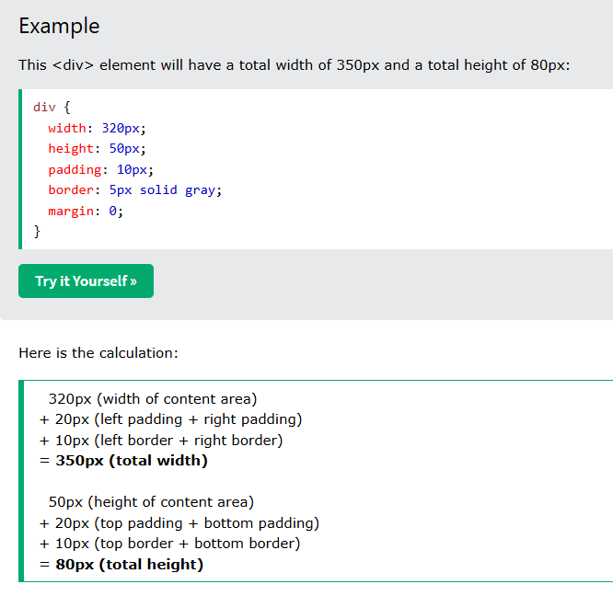

Slide 8
text-align: 텍스트의 수평 정렬 방식 설정 (예: left, right, center, justify). (예: text-align: center;)
vertical-align: 텍스트나 인라인 요소의 수직 정렬 설정. (예: vertical-align: middle;)
text-decoration-line: 텍스트에 적용할 장식 종류 설정 (underline, overline, line-through, none).
(예: text-decoration-line: underline;)
text-decoration-color: 텍스트 장식의 색상 설정. (예: text-decoration-color: red;)
text-decoration-style: 텍스트 장식의 스타일 설정 (solid, dotted, dashed, wavy). (예: text-decoration-style: dotted;)
text-decoration-thickness: 텍스트 장식의 두께 설정. (예: text-decoration-thickness: 2px;)
text-decoration: 텍스트에 여러 장식 속성을 한 번에 설정. (예: text-decoration: underline dotted red;)
text-transform: 텍스트의 대소문자 변환 설정 (uppercase, lowercase, capitalize). (예: text-transform: uppercase;)
text-indent: 텍스트 첫 줄의 들여쓰기 설정. (예: text-indent: 20px;)
letter-spacing: 텍스트 문자 간의 간격 설정. (예: letter-spacing: 1px;)
line-height: 텍스트 줄 간격 설정. (예: line-height: 1.5;)

Slide 9
word-spacing: 단어 간의 간격 설정.
(예: word-spacing: 5px;)
white-space: 텍스트의 공백 처리 방식을 설정 (normal, nowrap, pre, pre-wrap, pre-line).
(예: white-space: nowrap;)
white-space 속성은 텍스트가 화면에 표시될 때 공백과 줄바꿈을 어떻게 처리할지 결정합니다.
text-shadow: 텍스트에 그림자 효과 추가.
(예: text-shadow: 2px 2px 4px rgba(0, 0, 0, 0.5);)

Slide 10
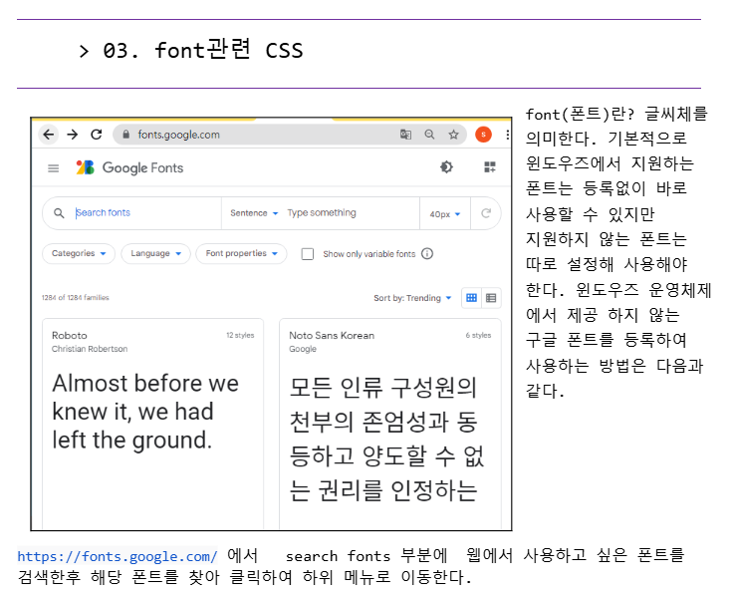

Slide 11
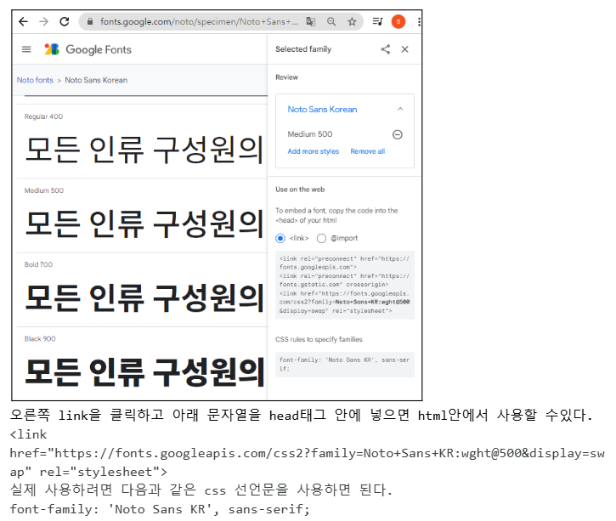

Slide 12
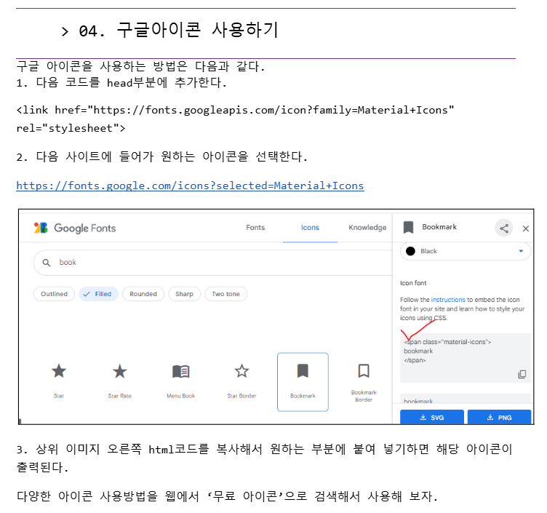

Slide 13
font-family: 글꼴을 지정합니다.
font-size: 글자 크기를 설정합니다.
font-weight: 글자의 두께를 설정합니다 (예: normal, bold, lighter).
font-style: 글자의 스타일을 설정합니다 (예: normal, italic, oblique).
font-variant: 글꼴의 변형을 설정합니다 (예: small-caps).
font-stretch: 글꼴의 폭을 조정합니다 (예: normal, condensed).

Slide 14
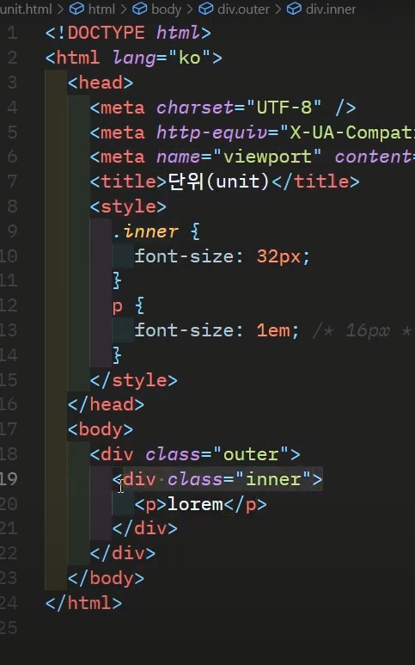
Px 접하나 크기
Em 부모의 비율
Rem 최상의 비율
% 전체 화면기준

Slide 15
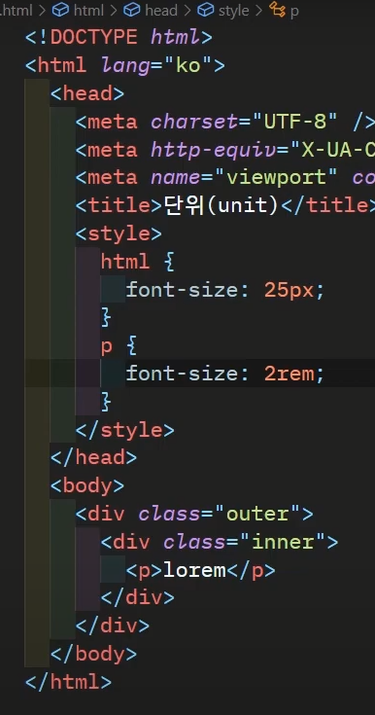

Slide 16
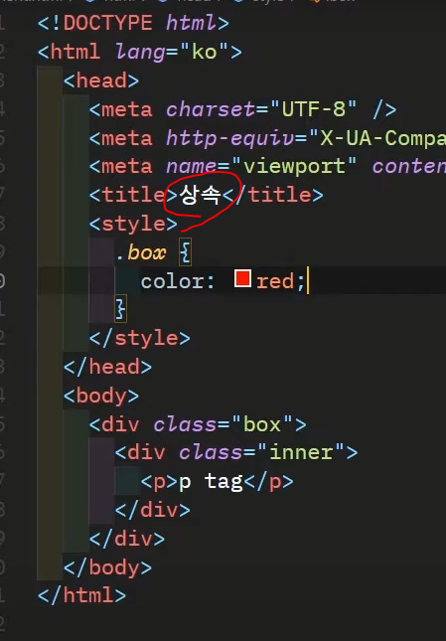

Slide 17
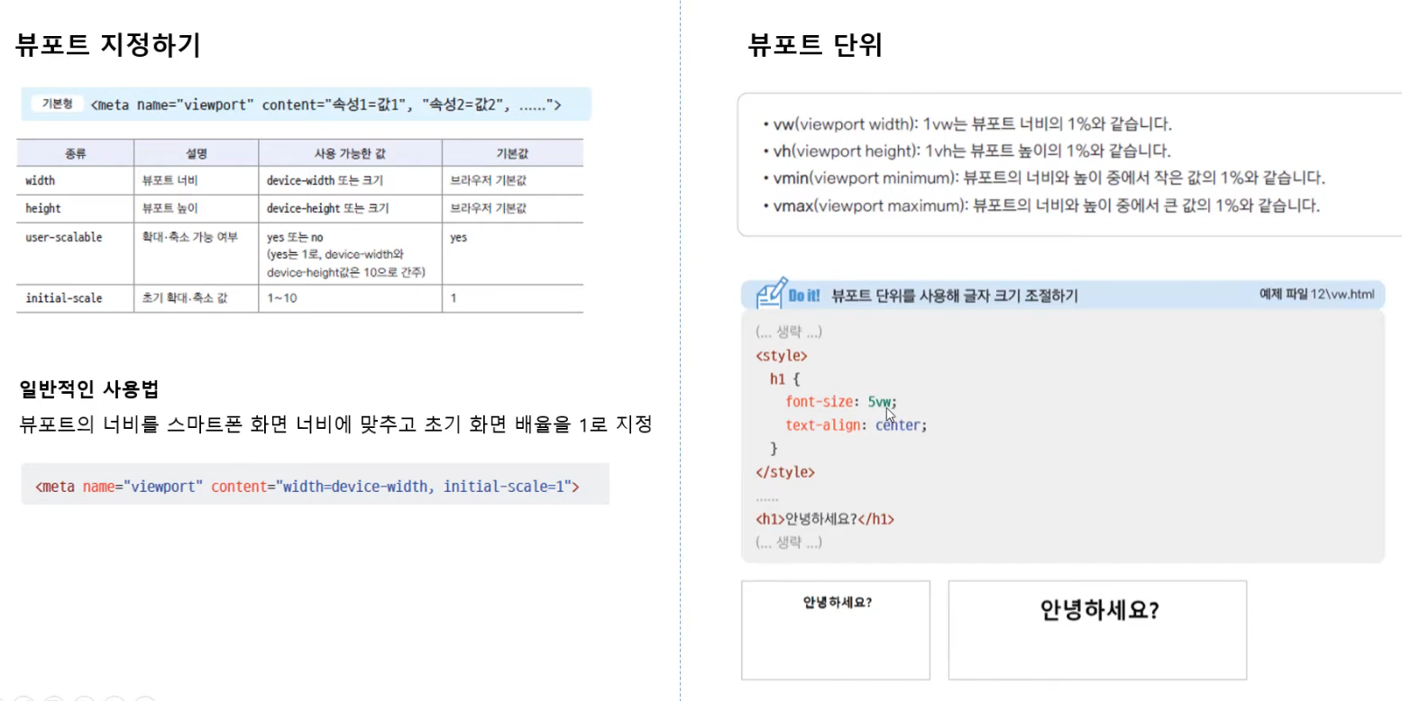

Slide 18
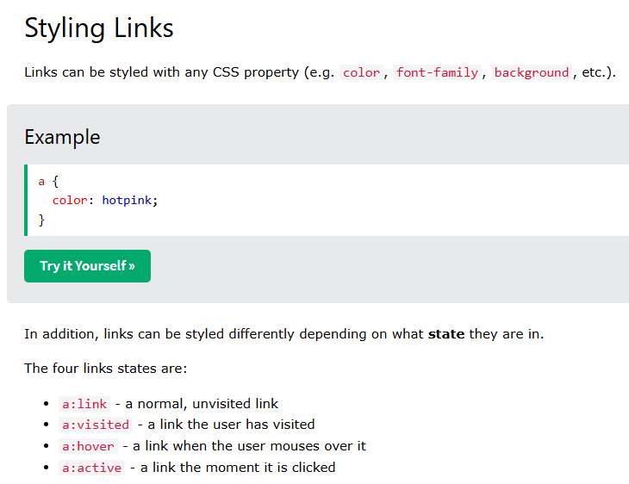

Slide 19
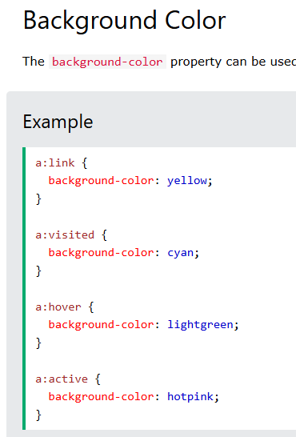

Slide 20
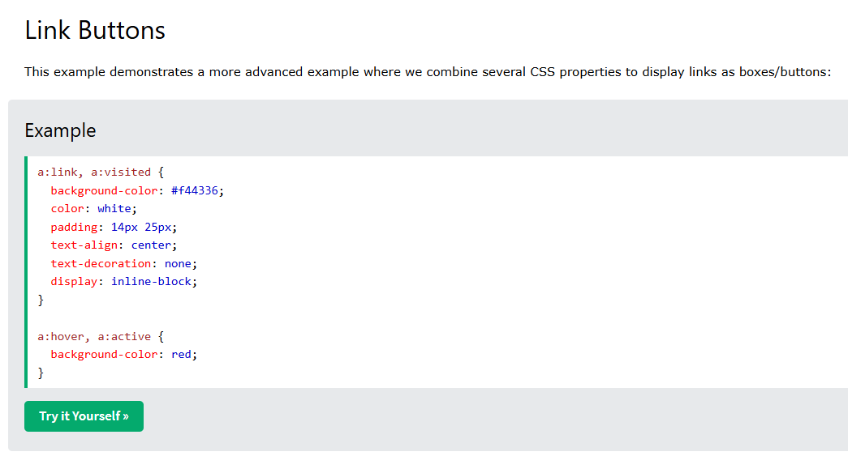

Slide 21
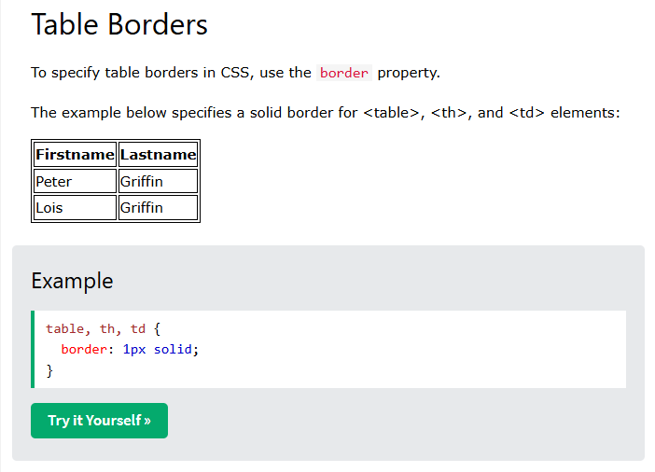

Slide 22
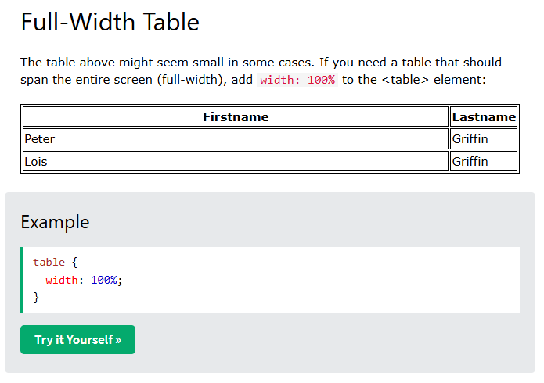

Slide 23
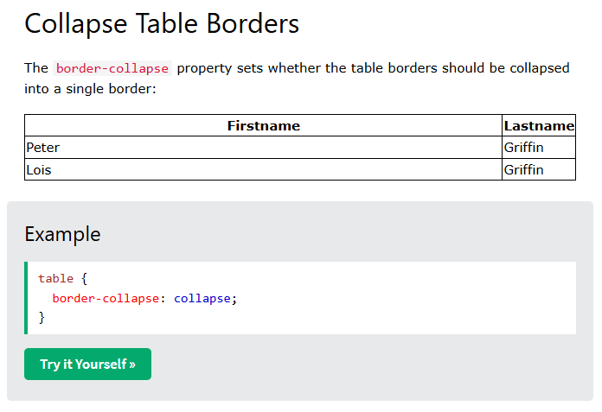

Slide 24
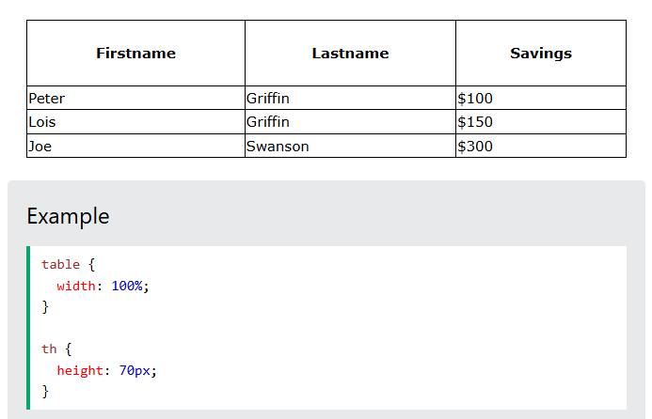

Slide 25
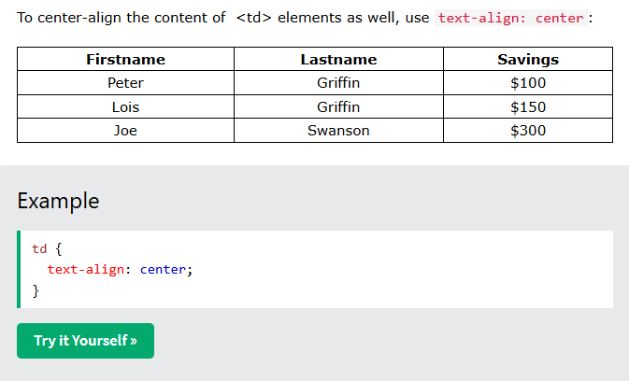

Slide 26
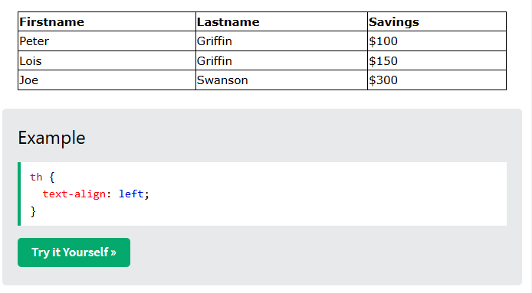

Slide 27
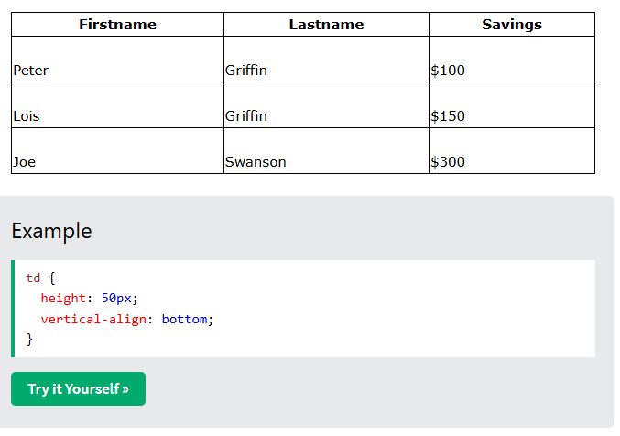

Slide 28
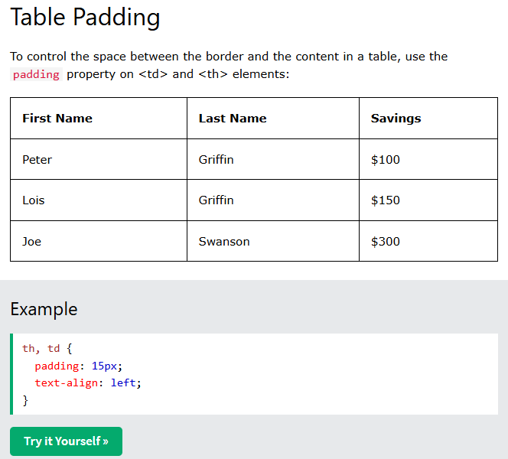

Slide 29
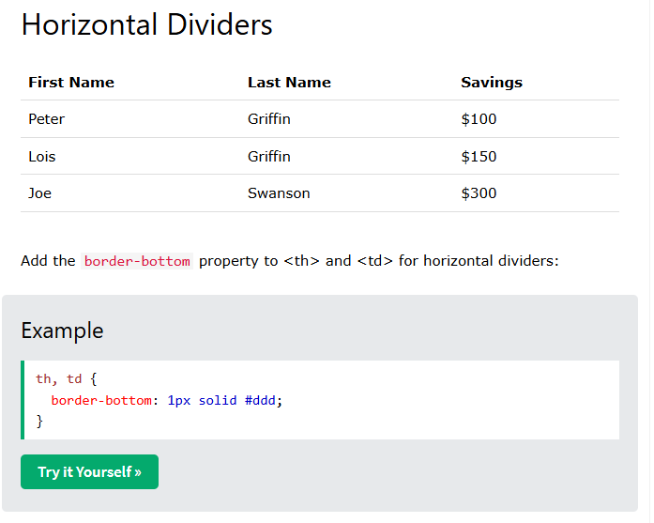

Slide 30
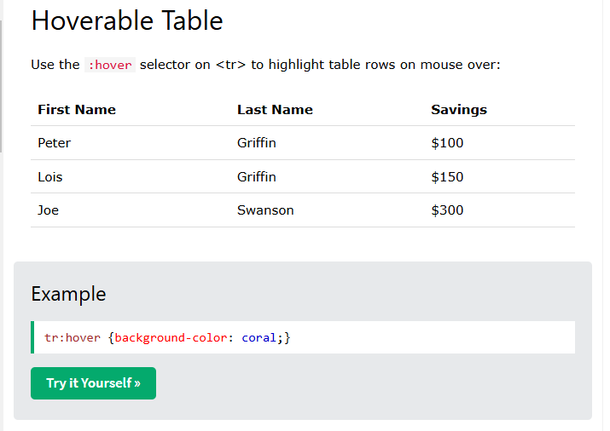

Slide 31
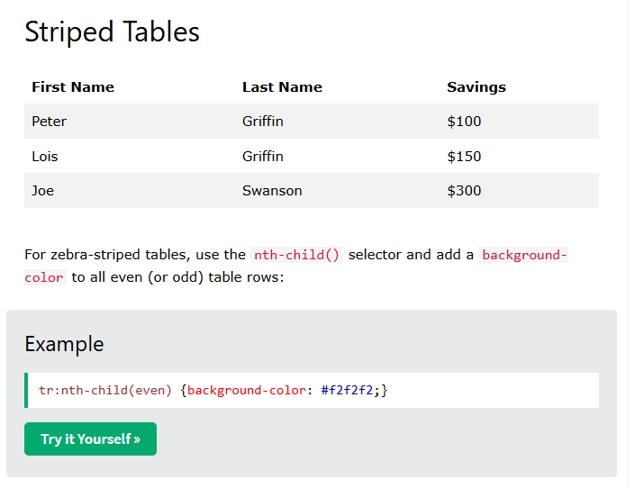

Slide 32
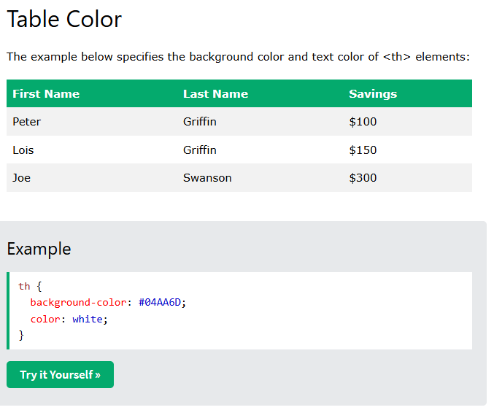

Slide 33
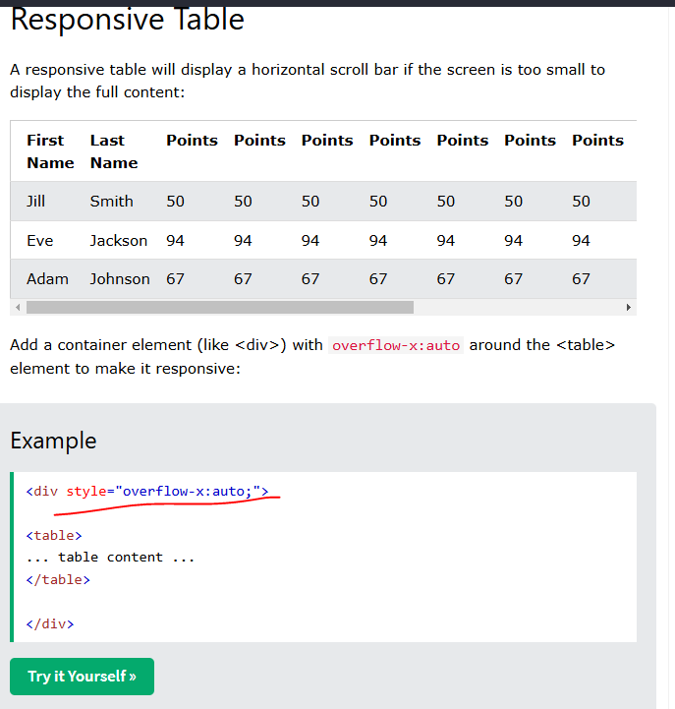

Slide 34
<!DOCTYPE html>
<html>
<head>
<style>
#customers {
font-family: Arial, Helvetica, sans-serif;
border-collapse: collapse;
width: 100%;
}
#customers td, #customers th {
border: 1px solid #ddd;
padding: 8px;
}
#customers tr:nth-child(even){background-color: #f2f2f2;}
#customers tr:hover {background-color: #ddd;}
#customers th {
padding-top: 12px;
padding-bottom: 12px;
text-align: left;
background-color: #04AA6D;
color: white;
}
</style>
</head>
<body>
<h1>A Fancy Table</h1>
<table id="customers">
<tr>
<th>Company</th>
<th>Contact</th>
<th>Country</th>
</tr>
<tr>
<td>Alfreds Futterkiste</td>
<td>Maria Anders</td>
<td>Germany</td>
</tr>
<tr>
<td>Berglunds snabbköp</td>
<td>Christina Berglund</td>
<td>Sweden</td>
</tr>
<tr>
<td>Centro comercial Moctezuma</td>
<td>Francisco Chang</td>
<td>Mexico</td>
</tr>
<tr>
<td>Ernst Handel</td>
<td>Roland Mendel</td>
<td>Austria</td>
</tr>
<tr>
<td>Island Trading</td>
<td>Helen Bennett</td>
<td>UK</td>
</tr>
<tr>
<td>Königlich Essen</td>
<td>Philip Cramer</td>
<td>Germany</td>
</tr>
<tr>
<td>Laughing Bacchus Winecellars</td>
<td>Yoshi Tannamuri</td>
<td>Canada</td>
</tr>
<tr>
<td>Magazzini Alimentari Riuniti</td>
<td>Giovanni Rovelli</td>
<td>Italy</td>
</tr>
<tr>
<td>North/South</td>
<td>Simon Crowther</td>
<td>UK</td>
</tr>
<tr>
<td>Paris spécialités</td>
<td>Marie Bertrand</td>
<td>France</td>
</tr>
</table>
</body>
</html>

Slide 35
내비게이션바
https://www.w3schools.com/css/css_navbar.asp
Viewport
Grid view https://www.w3schools.com/css/css_rwd_templates.asp

